Slide 1
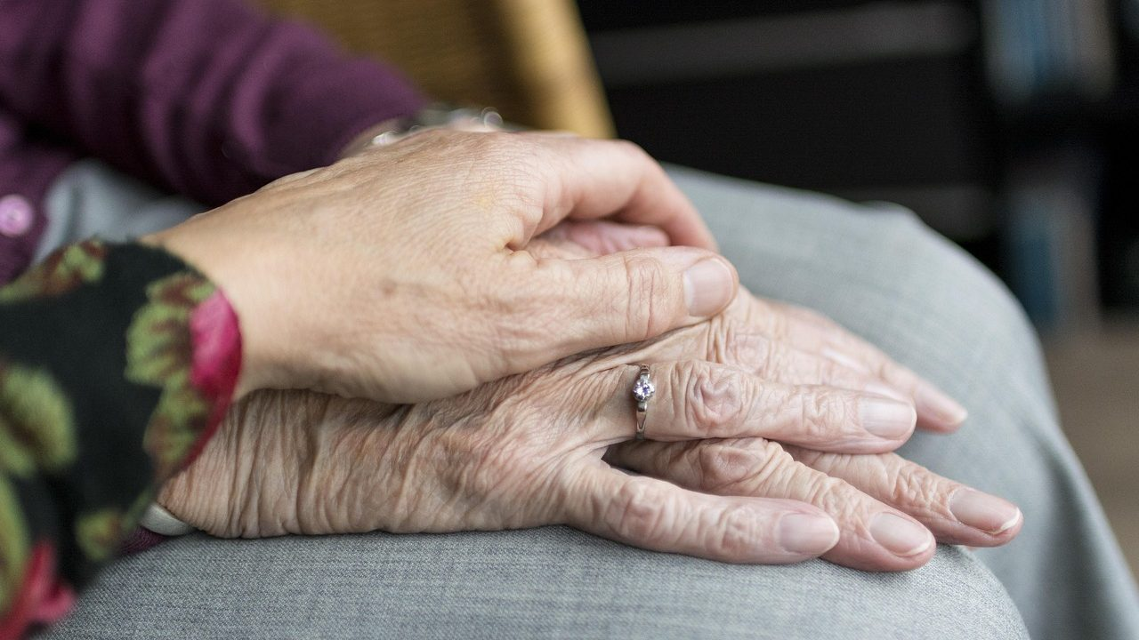
Sensibilidad y
enrojecimiento
Salud y Estética
Ver el OA en saludyestetica.lumbre.lat
Notes:
Objeto de aprendizaje de Lumbre · Salud y Estética
Enlace: https://saludyestetica.lumbre.lat/object/sye-c06-r01-oa03-piel-sensible

Slide 2
Acerca de este OA · 1 de 2
Objetivo
Describir la sensación de piel sensible y un enrojecimiento con datos observables —duración, zona, síntomas y desencadenantes—, ordenar un registro de brotes, aplicar un cuidado mínimo y fotoprotección, y reconocer cuándo el cuadro exige valoración o atención inmediata.
Sensibilidad y enrojecimiento
2 / 73
Notes:
Enlace al OA: https://saludyestetica.lumbre.lat/object/sye-c06-r01-oa03-piel-sensible

Slide 3
Acerca de este OA · 2 de 2
Descripción
Tercera lección del curso 6. Distingue la experiencia de «piel sensible» de un diagnóstico, explica qué se puede observar en un enrojecimiento, propone un cuidado mínimo y un registro de brotes, y marca las señales que no se dejan para después.
Autoría: Salud y Estética
Etiquetas: piel sensible · enrojecimiento · barrera cutánea · fotoprotección · registro · consulta
Sensibilidad y enrojecimiento
3 / 73
Notes:
Continuación de «Acerca de este OA» (2 de 2).

Slide 4
Sensibilidad y enrojecimiento · 1 de 3
Público y alcance
Personas que sienten ardor, tirantez o rojez con frecuencia y quieren ordenar lo que les pasa antes de comprar otro producto, y personal de servicios de belleza que necesita reconocer los límites de su alcance. No requiere conocimientos previos; es material informativo, no sustituye una consulta y no habilita para ejercer una profesión sanitaria.
Sensibilidad y enrojecimiento
4 / 73

Slide 5
Sensibilidad y enrojecimiento · 2 de 3
Caso ficticio. Mariana, nombre inventado, tiene veintinueve años y estrenó un producto nuevo para la cara el mismo fin de semana que fue a una boda al aire libre. Al segundo día sintió ardor en las mejillas y vio una rojez que no se quitaba.
Pensó que era «piel sensible» y compró otro producto para calmar la zona; después probó una mascarilla casera y un exfoliante suave «para renovar». La rojez seguía ahí, ahora con tirantez y pequeñas escamas.
Sensibilidad y enrojecimiento
5 / 73
Notes:
Continuación de «Sensibilidad y enrojecimiento» (2 de 3).

Slide 6
Sensibilidad y enrojecimiento · 3 de 3
Mariana no sabe si el problema fue el producto, el sol, la mascarilla o todo junto, y tiene seis frascos abiertos. Esta lección no le dice qué tiene. Le enseña a describir el brote, a simplificar el cuidado, a proteger la piel del sol y a saber cuándo debe consultar.
Sensibilidad y enrojecimiento
6 / 73
Notes:
Continuación de «Sensibilidad y enrojecimiento» (3 de 3).

Slide 7
Piel sensible no es un diagnóstico · 1 de 2
«Tengo la piel sensible» es una frase frecuente y útil para empezar a hablar, pero no es un diagnóstico ni una categoría única. Describe una experiencia: ardor, tirantez, picor o rojez ante productos, calor, roce o cambios de temperatura. Dos personas que usan la misma frase pueden tener historias completamente distintas, y por eso la etiqueta no alcanza para decidir qué hacer. La experiencia se describe; el nombre se valora. Y lo que se describe puede cambiar con el tiempo, así que conviene fechar cada observación.
Sensibilidad y enrojecimiento
7 / 73

Slide 8
Piel sensible no es un diagnóstico · 2 de 2
Esa sensación puede ser una tendencia estable de la piel o una reacción temporal a algo concreto. No es lo mismo reaccionar después de estrenar un producto que vivir con rojez desde hace años, ni tener la piel reactiva todo el año que pasar por una mala semana. Tampoco toda reacción es una alergia: una alergia no se confirma por lo que sientes ni por el aspecto de la zona. Por eso conviene no poner etiqueta antes de tener datos y no comprar en función de la etiqueta. La piel reactiva se maneja con información y registro, no con una etiqueta comprada.
Sensibilidad y enrojecimiento
8 / 73
Notes:
Continuación de «Piel sensible no es un diagnóstico» (2 de 2).

Slide 9
Enrojecimiento: transitorio o persistente · 1 de 4
Un enrojecimiento transitorio aparece con un desencadenante y se va en minutos u horas: después de lavar con agua muy caliente, de una carcajada, de una comida picante, de hacer ejercicio o de una emoción intensa. El persistente se queda, se repite sin causa evidente o va acompañado de tirantez, picor o descamación. La diferencia no está en el tono sino en el tiempo y en lo que acompaña a la rojez. Ese es el primer dato que conviene anotar. También conviene distinguir si la rojez aparece siempre en el mismo sitio o cambia de lugar.
Sensibilidad y enrojecimiento
9 / 73

Slide 10
Enrojecimiento: transitorio o persistente · 2 de 4
También importa la zona y la forma. No es igual una rojez difusa en ambas mejillas que una mancha roja de un solo lado, ni una zona plana que una que tiene relieve, calor o pequeñas ampollas. Observa si la piel está caliente al tacto, si duele, si pica y si la zona crece. Una foto con la misma luz y una nota con la hora ayudan a comparar; sin hora ni escala, la imagen se vuelve otra impresión. Si la rojez tiene relieve, está caliente o duele, no es un detalle estético: es un dato que pesa en la consulta.
Sensibilidad y enrojecimiento
10 / 73
Notes:
Continuación de «Enrojecimiento: transitorio o persistente» (2 de 4).

Slide 11
Enrojecimiento: transitorio o persistente · 3 de 4
Qué enseña y qué no
A describir la piel sensible y el enrojecimiento con datos, simplificar el cuidado, protegerte del sol y decidir cuándo consultar. Es material informativo: no diagnostica, no nombra enfermedades ni indica tratamientos, y no sustituye una consulta con un profesional sanitario.
La rojez que crece no se tapa
Una zona roja, hinchada, caliente y dolorosa que se extiende exige atención médica inmediata. No es una reacción para observar en casa ni para cubrir con maquillaje.
Sensibilidad y enrojecimiento
11 / 73
Notes:
Continuación de «Enrojecimiento: transitorio o persistente» (3 de 4).

Slide 12
Enrojecimiento: transitorio o persistente · 4 de 4
Un cambio a la vez
Si estrenas varios productos juntos y aparece una reacción, no sabrás cuál fue. Prueba uno, anota la fecha y espera varios días antes del siguiente.
Menos frascos, más registro
Cuando la piel está reactiva, el cuidado mínimo suele ser más útil que una rutina larga. Lo que no se puede medir, se anota: fecha, zona, duración y desencadenante.
Sensibilidad y enrojecimiento
12 / 73
Notes:
Continuación de «Enrojecimiento: transitorio o persistente» (4 de 4).

Slide 13
La barrera que se cuida con menos · 1 de 2
La superficie de la piel funciona como una barrera: retiene agua y mantiene fuera lo que irrita. Cuando esa barrera está alterada, la piel pierde agua, se siente tirante y reacciona a cosas que antes toleraba. Muchos productos, la fricción, el agua muy caliente y los cambios bruscos de temperatura la castigan. La respuesta razonable no es agregar más frascos, sino reducir lo que la irrita y dar tiempo a que se recupere. La barrera no se reconstruye de un día para otro: pide constancia y paciencia.
Sensibilidad y enrojecimiento
13 / 73

Slide 14
La barrera que se cuida con menos · 2 de 2
El cuidado mínimo cabe en pocos pasos: lavar con agua tibia y las manos, sin cepillos ni exfoliantes; secar con toques suaves; aplicar una crema simple y sin perfume; y evitar la fricción de bufandas ásperas o fibras sintéticas. Si vas a probar un producto nuevo, hazlo en una zona pequeña durante varios días y no estrenes dos a la vez. Así, si aparece una reacción, sabes a qué atribuirla. Un producto «natural» no es automáticamente más suave. Si la reacción es fuerte o se repite, no insistas: suspéndelo y consulta.
Sensibilidad y enrojecimiento
14 / 73
Notes:
Continuación de «La barrera que se cuida con menos» (2 de 2).

Slide 15
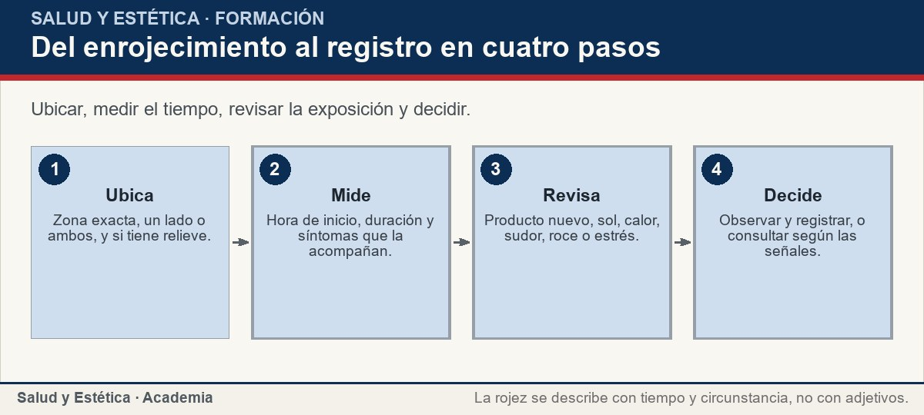
La barrera que se cuida con menos
Ubicar, medir el tiempo, revisar la exposición y decidir.
Ver imagen original en el OA
Notes:
Imagen del OA: assets/fig-1-flujo.jpg
Texto alternativo: Del enrojecimiento al registro en cuatro pasos
Pie: Ubicar, medir el tiempo, revisar la exposición y decidir.
Enlace: https://saludyestetica.lumbre.lat/object/sye-c06-r01-oa03-piel-sensible

Slide 16
Sol y calor: lo que sí puedes controlar · 1 de 2
El sol y el calor están entre los desencadenantes más frecuentes de rojez, y también entre los pocos que se pueden modificar. La OMS recuerda que la protección se logra mejor con sombra y ropa que con crema, y que el protector debe ser de amplio espectro, con FPS de 30 o más, aplicado veinte o treinta minutos antes de salir y renovado cada dos horas si hay sudor o exposición. El FPS mide sobre todo la protección frente a UVB; para UVA la etiqueta debe decir «amplio espectro». La constancia importa más que la novedad del producto.
Sensibilidad y enrojecimiento
16 / 73

Slide 17
Sol y calor: lo que sí puedes controlar · 2 de 2
Si tu piel arde con un protector, no abandones toda protección: prioriza sombra, sombrero y ropa de manga larga, y prueba la crema en una zona pequeña antes de usarla en toda la cara. La Academia Americana de Dermatología añade que la etiqueta debe decir «resistente al agua», con cuarenta u ochenta minutos de duración. El agua muy caliente, las saunas y los cambios bruscos también pueden disparar la rojez; bajarlos es una medida que depende de ti y no cuesta nada. Si el agua caliente te deja la cara roja, ese es un dato para tu registro.
Sensibilidad y enrojecimiento
17 / 73
Notes:
Continuación de «Sol y calor: lo que sí puedes controlar» (2 de 2).

Slide 18
Sol y calor: lo que sí puedes controlar
Situaciones frecuentes y una respuesta con criterio. Ninguna fila nombra una enfermedad: dice qué observar y dónde se resuelve la duda.
Sensibilidad y enrojecimiento
18 / 73
Notes:
Título completo de la tabla que sigue.

Slide 19
Tabla · 1 de 2
Situación | Qué hacer con criterio | Qué evitar
Rojez breve después de agua muy caliente | Bajar la temperatura, registrar duración y evitar fricción | Seguir con agua caliente y exfoliar para «activar»
Rojez y ardor tras un producto nuevo | Suspender, anotar nombre, fecha y zona; no probar otro a la vez | Repetir la aplicación para comprobar si «era eso»
Rojez persistente en mejillas con tirantez | Simplificar el cuidado, registrar y consultar si no cede | Acumular productos «calmantes» sin registro
Sensibilidad y enrojecimiento
19 / 73
Notes:
Tabla del OA: Tabla
Enlace: https://saludyestetica.lumbre.lat/object/sye-c06-r01-oa03-piel-sensible

Slide 20
Tabla · 2 de 2
Situación | Qué hacer con criterio | Qué evitar
Rojez después de sol sin protección | Sombra, ropa y protector; anotar la exposición | Exfoliar la zona o volver a exponerse
Zona roja, caliente, hinchada y que crece | Atención médica inmediata | Masajear, tapar con base o esperar varios días
Rojez recurrente con comezón y descamación | Consulta con el registro y los productos usados | Autonombres como «alergia» y remedios caseros
Sensibilidad y enrojecimiento
20 / 73
Notes:
Tabla del OA: Tabla
Enlace: https://saludyestetica.lumbre.lat/object/sye-c06-r01-oa03-piel-sensible

Slide 21
Cuándo el enrojecimiento deja de ser cosmético · 1 de 2
Consulta si la rojez persiste durante días sin mejorar, si duele o arde de forma constante, si afecta a los párpados, los labios o la boca, si aparece después de un producto nuevo y no cede al suspenderlo, o si se repite con frecuencia y empieza a limitar lo que haces. También si hay descamación, ampollas o zonas que sangran al rozarlas. La consulta no busca poner un nombre por curiosidad: busca saber qué observar y qué evitar. Y si la rojez apareció después de un producto, la fecha y el nombre de ese producto son parte de la consulta.
Sensibilidad y enrojecimiento
21 / 73

Slide 22
Cuándo el enrojecimiento deja de ser cosmético · 2 de 2
Hay una combinación que no espera: una zona roja, hinchada, caliente y dolorosa que se extiende. La Academia Americana de Dermatología indica atención médica inmediata ante esos signos. No es una rojez para observar en casa, no se tapa con base y no se masajea. Lo mismo aplica si hay fiebre o si la zona crece rápido. La fiebre y el crecimiento rápido son datos que aceleran aún más la decisión. Esta lección no clasifica urgencias ni dice qué es: dice que esa combinación se atiende en servicios de salud.
Sensibilidad y enrojecimiento
22 / 73
Notes:
Continuación de «Cuándo el enrojecimiento deja de ser cosmético» (2 de 2).

Slide 23
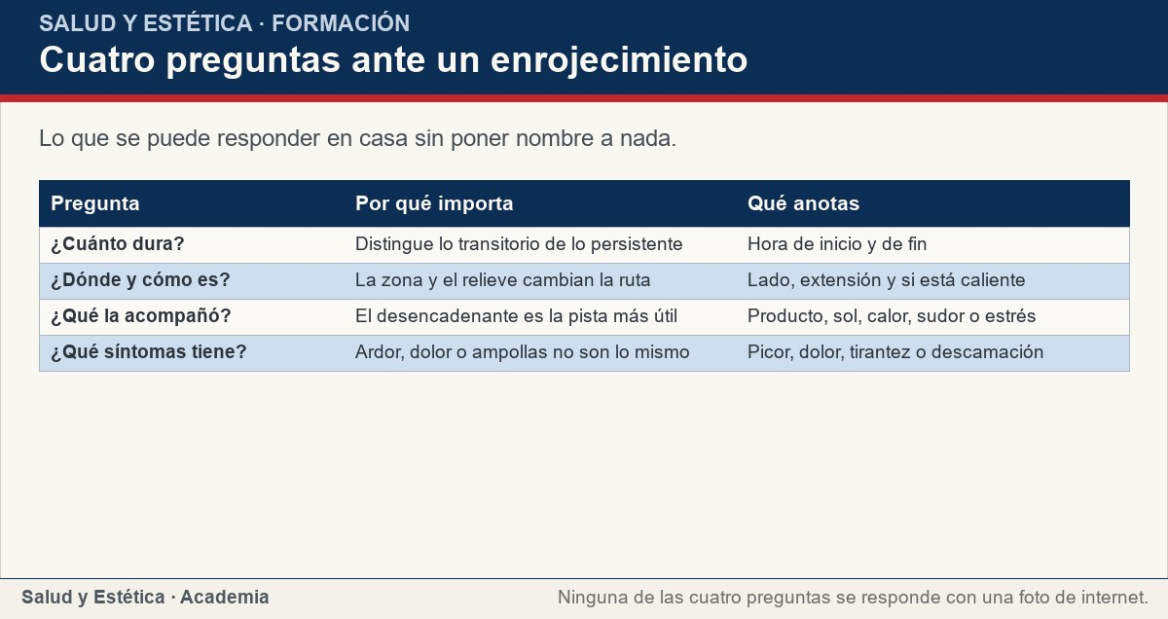
Cuándo el enrojecimiento deja de ser cosmético
Lo que se puede responder en casa sin poner nombre a nada.
Ver imagen original en el OA
Notes:
Imagen del OA: assets/fig-2-matriz.jpg
Texto alternativo: Cuatro preguntas ante un enrojecimiento
Pie: Lo que se puede responder en casa sin poner nombre a nada.
Enlace: https://saludyestetica.lumbre.lat/object/sye-c06-r01-oa03-piel-sensible

Slide 24
El registro de brotes en cinco columnas · 1 de 2
Un registro útil tiene cinco columnas: fecha y hora; qué hiciste o usaste ese día; zona y extensión de la rojez; cuánto duró y qué síntomas la acompañaron; y qué cambió después. Anota también si había sol, calor, sudor, estrés o un producto nuevo. No hace falta escribir un diario: basta con registrar los brotes y las semanas en que la piel estuvo tranquila, porque la calma también es un dato. Si no anotas, la memoria mezcla el brote con el producto que compraste después, y la pista se pierde entre las suposiciones.
Sensibilidad y enrojecimiento
24 / 73

Slide 25
El registro de brotes en cinco columnas · 2 de 2
Lleva el registro a la consulta junto con los productos que usas y una pregunta concreta. Pregunta qué observar de aquí en adelante, qué conviene evitar y cuándo volver. No lleves un nombre copiado de internet ni una lista de frascos sin fechas: lleva tus columnas. La diferencia entre «me sale rojez» y «la rojez apareció el sábado, en ambas mejillas, duró tres días y empezó tras estrenar un producto» es la diferencia entre una queja y una pista. Una consulta con fechas rinde más que una con adjetivos.
Sensibilidad y enrojecimiento
25 / 73
Notes:
Continuación de «El registro de brotes en cinco columnas» (2 de 2).

Slide 26
Sección
El registro de brotes en cinco columnas · Procedimiento: registro de brotes en cinco columnas · Paso 1 de 6
Prepara la tabla
En una hoja o nota, dibuja cinco columnas: fecha y hora, exposición, zona y extensión, duración y síntomas, y qué cambió después. Deja una fila por brote y una línea aparte para las semanas tranquilas.
Sensibilidad y enrojecimiento
26 / 73
Notes:
Recorrido: Procedimiento: registro de brotes en cinco columnas
Paso 1 de 6: Prepara la tabla
Texto del paso: En una hoja o nota, dibuja cinco columnas: fecha y hora, exposición, zona y extensión, duración y síntomas, y qué cambió después. Deja una fila por brote y una línea aparte para las semanas tranquilas.
Enlace: https://saludyestetica.lumbre.lat/object/sye-c06-r01-oa03-piel-sensible

Slide 27
Sección
El registro de brotes en cinco columnas · Procedimiento: registro de brotes en cinco columnas · Paso 2 de 6
Define tu punto de partida
Anota cómo está la piel hoy: zonas enrojecidas, tirantez, picor y qué productos usas. Esto será la referencia para saber si algo cambió. No pongas nombres a lo que ves; describe.
Sensibilidad y enrojecimiento
27 / 73
Notes:
Recorrido: Procedimiento: registro de brotes en cinco columnas
Paso 2 de 6: Define tu punto de partida
Texto del paso: Anota cómo está la piel hoy: zonas enrojecidas, tirantez, picor y qué productos usas. Esto será la referencia para saber si algo cambió. No pongas nombres a lo que ves; describe.
Enlace: https://saludyestetica.lumbre.lat/object/sye-c06-r01-oa03-piel-sensible

Slide 28
Sección
El registro de brotes en cinco columnas · Procedimiento: registro de brotes en cinco columnas · Paso 3 de 6
Registra el próximo brote en el momento
Cuando aparezca la rojez, anota la hora antes de que pase. Revisa qué usaste en las horas previas: producto, sol, calor, sudor, roce o una situación de estrés. La memoria de dos días después inventa causas.
Sensibilidad y enrojecimiento
28 / 73
Notes:
Recorrido: Procedimiento: registro de brotes en cinco columnas
Paso 3 de 6: Registra el próximo brote en el momento
Texto del paso: Cuando aparezca la rojez, anota la hora antes de que pase. Revisa qué usaste en las horas previas: producto, sol, calor, sudor, roce o una situación de estrés. La memoria de dos días después inventa causas.
Enlace: https://saludyestetica.lumbre.lat/object/sye-c06-r01-oa03-piel-sensible

Slide 29
Sección
El registro de brotes en cinco columnas · Procedimiento: registro de brotes en cinco columnas · Paso 4 de 6
Toma una foto comparable
Misma luz, misma distancia y un objeto que dé escala. Anota la hora junto a la imagen. La foto se usa para compararte contigo mismo, no para preguntar qué es ni para buscar parecidos.
Sensibilidad y enrojecimiento
29 / 73
Notes:
Recorrido: Procedimiento: registro de brotes en cinco columnas
Paso 4 de 6: Toma una foto comparable
Texto del paso: Misma luz, misma distancia y un objeto que dé escala. Anota la hora junto a la imagen. La foto se usa para compararte contigo mismo, no para preguntar qué es ni para buscar parecidos.
Enlace: https://saludyestetica.lumbre.lat/object/sye-c06-r01-oa03-piel-sensible

Slide 30
Sección
El registro de brotes en cinco columnas · Procedimiento: registro de brotes en cinco columnas · Paso 5 de 6
Prueba un cambio a la vez
Suspende lo que sospechas y no estrenes nada más durante varios días. Si la rojez baja, el registro mostrará la coincidencia; si no baja, tendrás un dato más para la consulta. No interprets el resultado como un diagnóstico.
Sensibilidad y enrojecimiento
30 / 73
Notes:
Recorrido: Procedimiento: registro de brotes en cinco columnas
Paso 5 de 6: Prueba un cambio a la vez
Texto del paso: Suspende lo que sospechas y no estrenes nada más durante varios días. Si la rojez baja, el registro mostrará la coincidencia; si no baja, tendrás un dato más para la consulta. No interprets el resultado como un diagnóstico.
Enlace: https://saludyestetica.lumbre.lat/object/sye-c06-r01-oa03-piel-sensible

Slide 31
Sección
El registro de brotes en cinco columnas · Procedimiento: registro de brotes en cinco columnas · Paso 6 de 6
Revisa la tabla antes de consultar
Marca los brotes que se repiten, los que duran más y los que se acompañan de dolor, ampollas o crecimiento. Lleva la tabla y los productos con fecha. Pregunta qué observar y cuándo volver.
Sensibilidad y enrojecimiento
31 / 73
Notes:
Recorrido: Procedimiento: registro de brotes en cinco columnas
Paso 6 de 6: Revisa la tabla antes de consultar
Texto del paso: Marca los brotes que se repiten, los que duran más y los que se acompañan de dolor, ampollas o crecimiento. Lleva la tabla y los productos con fecha. Pregunta qué observar y cuándo volver.
Enlace: https://saludyestetica.lumbre.lat/object/sye-c06-r01-oa03-piel-sensible

Slide 32
Sección
El registro de brotes en cinco columnas · Caso trabajado: la semana de los seis frascos · Paso 1 de 3
Los datos del caso
Caso ficticio, nombre inventado. Mariana estrenó un producto el viernes, fue a una boda al aire libre el sábado y el domingo notó ardor y rojez en ambas mejillas. Compró un producto «calmante», probó una mascarilla casera y un exfoliante suave. El martes la rojez seguía, con tirantez y escamas.
Sensibilidad y enrojecimiento
32 / 73
Notes:
Recorrido: Caso trabajado: la semana de los seis frascos
Paso 1 de 3: Los datos del caso
Texto del paso: Caso ficticio, nombre inventado. Mariana estrenó un producto el viernes, fue a una boda al aire libre el sábado y el domingo notó ardor y rojez en ambas mejillas. Compró un producto «calmante», probó una mascarilla casera y un exfoliante suave. El martes la rojez seguía, con tirantez y escamas.
Enlace: https://saludyestetica.lumbre.lat/object/sye-c06-r01-oa03-piel-sensible

Slide 33
Sección
El registro de brotes en cinco columnas · Caso trabajado: la semana de los seis frascos · Paso 2 de 3
Qué cambia al registrar
Mariana suspende todo menos el lavado con agua tibia y una crema simple. Anota: inicio el domingo por la mañana, ambas mejillas, duración de tres días, ardor y tirantez, y como exposición el producto nuevo, el sol de la boda y el exfoliante. Ahora tiene una línea de tiempo en lugar de seis frascos culpables.
Sensibilidad y enrojecimiento
33 / 73
Notes:
Recorrido: Caso trabajado: la semana de los seis frascos
Paso 2 de 3: Qué cambia al registrar
Texto del paso: Mariana suspende todo menos el lavado con agua tibia y una crema simple. Anota: inicio el domingo por la mañana, ambas mejillas, duración de tres días, ardor y tirantez, y como exposición el producto nuevo, el sol de la boda y el exfoliante. Ahora tiene una línea de tiempo en lugar de seis frascos culpables.
Enlace: https://saludyestetica.lumbre.lat/object/sye-c06-r01-oa03-piel-sensible

Slide 34
Sección
El registro de brotes en cinco columnas · Caso trabajado: la semana de los seis frascos · Paso 3 de 3
Qué lleva a la consulta y qué no resuelve
Lleva la tabla, una foto con hora y la lista de productos con la fecha en que empezó cada uno. Pregunta qué observar y cuándo volver. La lección no dice qué tenía Mariana ni qué le van a indicar: dice que registrar, simplificar y proteger convirtió una reacción confusa en una consulta con datos.
Sensibilidad y enrojecimiento
34 / 73
Notes:
Recorrido: Caso trabajado: la semana de los seis frascos
Paso 3 de 3: Qué lleva a la consulta y qué no resuelve
Texto del paso: Lleva la tabla, una foto con hora y la lista de productos con la fecha en que empezó cada uno. Pregunta qué observar y cuándo volver. La lección no dice qué tenía Mariana ni qué le van a indicar: dice que registrar, simplificar y proteger convirtió una reacción confusa en una consulta con datos.
Enlace: https://saludyestetica.lumbre.lat/object/sye-c06-r01-oa03-piel-sensible

Slide 35
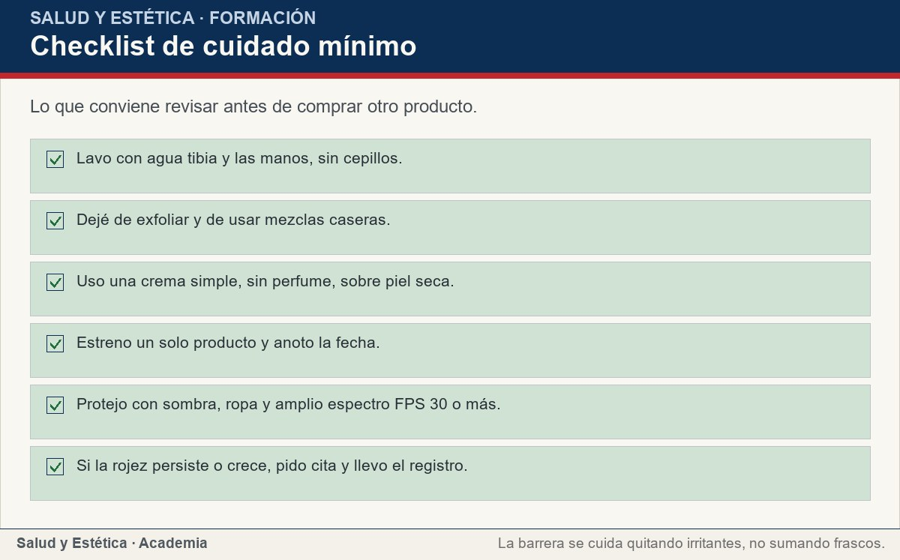
El registro de brotes en cinco columnas
Lo que conviene revisar antes de comprar otro producto.
Ver imagen original en el OA
Notes:
Imagen del OA: assets/fig-3-checklist.jpg
Texto alternativo: Checklist de cuidado mínimo
Pie: Lo que conviene revisar antes de comprar otro producto.
Enlace: https://saludyestetica.lumbre.lat/object/sye-c06-r01-oa03-piel-sensible

Slide 36
Errores frecuentes · 1 de 3
•
Llamar «piel sensible» a todo y comprar en consecuencia. La etiqueta no dice qué pasa ni qué producto conviene. Sin fechas, zonas ni desencadenantes, cada compra es una apuesta y cada reacción se suma a la anterior.
•
Exfoliar y friccionar para «renovar». El cepillo y el exfoliante agregan irritación a una barrera que ya está alterada. La rojez puede aumentar y la piel tarda más en recuperar su calma.
Sensibilidad y enrojecimiento
36 / 73

Slide 37
Errores frecuentes · 2 de 3
•
Estrenar varios productos a la vez. Si aparecen rojez y ardor, no hay forma de saber cuál fue. Un cambio a la vez y con fecha convierte la sospecha en un dato que se puede llevar a consulta.
•
Tapar la rojez que crece con maquillaje. Una zona roja, hinchada, caliente y dolorosa que se extiende no se cubre: se atiende. El maquillaje oculta el cambio y retrasa la valoración.
Sensibilidad y enrojecimiento
37 / 73
Notes:
Continuación de «Errores frecuentes» (2 de 3).

Slide 38
Errores frecuentes · 3 de 3
•
Confiar en lo casero por ser «natural». Limón, vinagre, bicarbonato y mezclas sin medida irritan la piel. Lo natural no significa inocuo ni estéril, y una reacción no se corrige con otra mezcla.
Sensibilidad y enrojecimiento
38 / 73
Notes:
Continuación de «Errores frecuentes» (3 de 3).

Slide 39
Criterios para decidir · 1 de 4
1.
Si la rojez dura minutos u horas y tiene un desencadenante claro, se registra y se evita el desencadenante.
2.
Si la rojez persiste varios días, duele o se repite, se simplifica el cuidado y se consulta.
3.
Si apareció tras un producto nuevo, se suspende y se anota nombre, fecha y zona.
4.
Si hay ampollas, sangrado o afectación de párpados, labios o boca, se consulta sin manipular.
Sensibilidad y enrojecimiento
39 / 73

Slide 40
Criterios para decidir · 2 de 4
5.
Si la zona está roja, caliente, hinchada y dolorosa y crece, se busca atención médica ese día.
Sensibilidad y enrojecimiento
40 / 73
Notes:
Continuación de «Criterios para decidir» (2 de 4).

Slide 41
Criterios para decidir · 3 de 4
Límites y escalamiento
Pide valoración si la rojez persiste durante días sin mejorar, si duele o arde de forma constante, si afecta a los párpados, los labios o la boca, si aparecen ampollas o sangrado, o si se repite con frecuencia y limita tu día. Si empezó después de un producto nuevo, suspéndelo y lleva el nombre y la fecha.
Sensibilidad y enrojecimiento
41 / 73
Notes:
Continuación de «Criterios para decidir» (3 de 4).

Slide 42
Criterios para decidir · 4 de 4
La Academia Americana de Dermatología recomienda atención médica inmediata ante una zona roja, hinchada, caliente y dolorosa que se extiende, sobre todo si hay fiebre. Para una urgencia de riesgo vital se acude al servicio de emergencias; esta lección no enseña a clasificar urgencias ni nombra lo que ves.
Sensibilidad y enrojecimiento
42 / 73
Notes:
Continuación de «Criterios para decidir» (4 de 4).

Slide 43
Actividad 1 · Opción múltiple
Sección: Comprueba lo que aprendiste
¿Qué convierte una reacción de la piel en un dato útil para la consulta?
A) El nombre del producto que se compró después.
B) La fecha, la zona, la duración y el desencadenante anotados.
C) El parecido con una foto encontrada en internet.
D) La cantidad de frascos que se tienen abiertos.
Sensibilidad y enrojecimiento
43 / 73
Notes:
Solución: B) La fecha, la zona, la duración y el desencadenante anotados.
Explicación: La fecha, la zona, la duración y el desencadenante permiten reconstruir una línea de tiempo. Los nombres y las fotos sin contexto no reemplazan ese registro.
Evidencia: El registro de brotes tiene cinco columnas observables.
Enlace al OA: https://saludyestetica.lumbre.lat/object/sye-c06-r01-oa03-piel-sensible

Slide 44
Actividad 2 · Opción múltiple
Sección: Comprueba lo que aprendiste
¿Cuál es el papel del protector solar en una piel que se enrojece con facilidad?
A) Sustituir la consulta cuando la rojez persiste.
B) Proteger de la radiación con amplio espectro y FPS 30 o más, junto con sombra y ropa.
C) Aclarar la rojez mientras se usa.
D) Servir sólo en la playa y en verano.
Sensibilidad y enrojecimiento
44 / 73
Notes:
Solución: B) Proteger de la radiación con amplio espectro y FPS 30 o más, junto con sombra y ropa.
Explicación: El protector protege; no aclara ni pone nombre. La OMS recuerda que sombra y ropa son la base y que la radiación llega también en días nublados.
Evidencia: OMS: sombra y ropa primero, amplio espectro FPS 30 o más, renovar cada dos horas.
Enlace al OA: https://saludyestetica.lumbre.lat/object/sye-c06-r01-oa03-piel-sensible

Slide 45
Actividad 3 · Verdadero o falso
Sección: Comprueba lo que aprendiste
«Piel sensible» es un diagnóstico que se confirma con un cuestionario.
A) Verdadero
B) Falso
Sensibilidad y enrojecimiento
45 / 73
Notes:
Solución: Falso
Explicación: Es una experiencia que se describe, no un diagnóstico. Un cuestionario puede ordenar la conversación, pero no confirma nada ni sustituye una valoración.
Evidencia: La lección describe la sensación y no la convierte en categoría diagnóstica.
Enlace al OA: https://saludyestetica.lumbre.lat/object/sye-c06-r01-oa03-piel-sensible

Slide 46
Actividad 4 · Verdadero o falso
Sección: Comprueba lo que aprendiste
Una zona roja, caliente, hinchada y dolorosa que se extiende puede esperar a la próxima semana.
A) Verdadero
B) Falso
Sensibilidad y enrojecimiento
46 / 73
Notes:
Solución: Falso
Explicación: Esa combinación exige atención médica inmediata. No se masajea, no se tapa y no se observa en casa.
Evidencia: AAD: atención médica inmediata ante piel roja, hinchada, caliente y dolorosa.
Enlace al OA: https://saludyestetica.lumbre.lat/object/sye-c06-r01-oa03-piel-sensible

Slide 47
Actividad 5 · Relacionar · 1 de 2
Sección: Comprueba lo que aprendiste
Relaciona cada situación con la respuesta que le corresponde.
Columna A
1. Rojez breve tras agua muy caliente
2. Ardor tras un producto nuevo
3. Rojez persistente con tirantez
4. Zona roja, caliente y que crece
5. Rojez con ampollas o sangrado
Columna B
A) Suspender y anotar nombre y fecha
Sensibilidad y enrojecimiento
47 / 73
Notes:
Solución: Rojez breve tras agua muy caliente → Bajar la temperatura y registrar
Ardor tras un producto nuevo → Suspender y anotar nombre y fecha
Rojez persistente con tirantez → Simplificar el cuidado y consultar
Zona roja, caliente y que crece → Atención médica inmediata
Rojez con ampollas o sangrado → Consultar sin manipular
Evidencia: Cada situación pide una ruta distinta; el tono de la rojez por sí solo no la decide.
Enlace al OA: https://saludyestetica.lumbre.lat/object/sye-c06-r01-oa03-piel-sensible

Slide 48
Actividad 5 · Relacionar · 2 de 2
B) Simplificar el cuidado y consultar
C) Atención médica inmediata
D) Consultar sin manipular
E) Bajar la temperatura y registrar
Sensibilidad y enrojecimiento
48 / 73
Notes:
Continuación de «Actividad 5 · Relacionar» (2 de 2).

Slide 49
Actividad 6 · Completar la frase
Sección: Comprueba lo que aprendiste
Ante una zona ___, hinchada, ___ y dolorosa que se extiende, se busca atención médica ___.
Sensibilidad y enrojecimiento
49 / 73
Notes:
Solución: roja · caliente · inmediata
Explicación: Rojo, calor, hinchazón y dolor que avanza son la combinación que no se deja para después.
Evidencia: Signos de atención inmediata descritos por la AAD.
Enlace al OA: https://saludyestetica.lumbre.lat/object/sye-c06-r01-oa03-piel-sensible

Slide 50
Actividad 7 · Clasificar · 1 de 2
Sección: Comprueba lo que aprendiste
Clasifica cada acción según la ruta que le corresponde.
Categorías
• Observar y registrar
• Consultar
1. Anotar la hora en que empezó la rojez
2. Suspender el producto nuevo y guardar la fecha
3. Zona caliente, hinchada y que se extiende
4. Lavar con agua tibia y evitar la fricción
Sensibilidad y enrojecimiento
50 / 73
Notes:
Solución: 1. Anotar la hora en que empezó la rojez → Observar y registrar
2. Suspender el producto nuevo y guardar la fecha → Observar y registrar
3. Zona caliente, hinchada y que se extiende → Consultar
4. Lavar con agua tibia y evitar la fricción → Observar y registrar
5. Rojez con ampollas o sangrado → Consultar
6. Probar un solo producto a la vez → Observar y registrar
Evidencia: Observar y registrar es la ruta de lo transitorio; consultar es la de lo que persiste, duele o crece.
Enlace al OA: https://saludyestetica.lumbre.lat/object/sye-c06-r01-oa03-piel-sensible

Slide 51
Actividad 7 · Clasificar · 2 de 2
5. Rojez con ampollas o sangrado
6. Probar un solo producto a la vez
Clasifica cada elemento en una de las categorías.
Sensibilidad y enrojecimiento
51 / 73
Notes:
Continuación de «Actividad 7 · Clasificar» (2 de 2).

Slide 52
Actividad 8 · Detective de errores
Sección: Comprueba lo que aprendiste
Marca la línea con el error.
A) Anoto la hora y la zona donde empezó la rojez.
B) Suspendo el producto nuevo y guardo el envase con la fecha.
C) Como la rojez no me duele, la exfolio para que se vaya antes.
D) Uso sombra y protector de amplio espectro aunque esté nublado.
E) Si la zona se calienta y crece, busco atención médica.
Sensibilidad y enrojecimiento
52 / 73
Notes:
Solución: C) Como la rojez no me duele, la exfolio para que se vaya antes.
Explicación: Exfoliar una piel enrojecida agrega irritación y no la hace desaparecer. La ausencia de dolor no es permiso para friccionar: la rojez se registra y se consulta si persiste.
Evidencia: La barrera se cuida quitando irritantes, no sumando fricción.
Enlace al OA: https://saludyestetica.lumbre.lat/object/sye-c06-r01-oa03-piel-sensible

Slide 53
Revisión rápida · 1 de 2
Criterio de avance
Se considera superado con al menos 70% de acierto agregado en las actividades cubiertas.
Actividades cubiertas
• Opción múltiple · sye-c06-r01-oa03-piel-sensible-ex01
• Opción múltiple · sye-c06-r01-oa03-piel-sensible-ex02
• Verdadero o falso · sye-c06-r01-oa03-piel-sensible-ex03
• Verdadero o falso · sye-c06-r01-oa03-piel-sensible-ex04
• Relacionar · sye-c06-r01-oa03-piel-sensible-ex05
Sensibilidad y enrojecimiento
53 / 73
Notes:
Compuerta de avance: Revisión rápida
Umbral declarado: 70%.
No se incluyen puntuaciones de ninguna sesión ni respuestas personales.
Enlace: https://saludyestetica.lumbre.lat/object/sye-c06-r01-oa03-piel-sensible

Slide 54
Revisión rápida · 2 de 2
• Completar la frase · sye-c06-r01-oa03-piel-sensible-ex06
• Clasificar · sye-c06-r01-oa03-piel-sensible-ex07
• Detective de errores · sye-c06-r01-oa03-piel-sensible-ex08
Al superar: Describes un enrojecimiento con fecha, zona, duración y desencadenante, y sabes qué combinación exige atención inmediata.
Si aún no se alcanza: Repasa las cuatro preguntas de la matriz y la tabla de situaciones; después vuelve a intentar la clasificación.
Sensibilidad y enrojecimiento
54 / 73
Notes:
Continuación de «Revisión rápida» (2 de 2).

Slide 55
Actividad 9 · Reflexión
Sección: Comprueba lo que aprendiste
Piensa en la última vez que tu piel se enrojeció. ¿Puedes decir qué día empezó, cuánto duró y qué habías usado? Si no puedes, empieza hoy una tabla de cinco columnas y registra el próximo brote en el momento, no de memoria.
Pregunta abierta · las respuestas personales no se incluyen en esta exportación.
Sensibilidad y enrojecimiento
55 / 73
Notes:
Reflexión del OA: Piensa en la última vez que tu piel se enrojeció. ¿Puedes decir qué día empezó, cuánto duró y qué habías usado? Si no puedes, empieza hoy una tabla de cinco columnas y registra el próximo brote en el momento, no de memoria.
No se exportan respuestas personales.
Enlace: https://saludyestetica.lumbre.lat/object/sye-c06-r01-oa03-piel-sensible

Slide 56
Juegos · Memoria para leer un enrojecimiento
Cara A | Cara B
Piel sensible | Experiencia que se describe, no diagnóstico
Rojez transitoria | Minutos u horas, con desencadenante
Rojez persistente | Se registra y se consulta
Zona caliente que crece | Atención médica inmediata
Producto nuevo | Uno a la vez y con fecha
Sensibilidad y enrojecimiento
56 / 73
Notes:
Tabla del OA: Juegos · Memoria para leer un enrojecimiento
Enlace: https://saludyestetica.lumbre.lat/object/sye-c06-r01-oa03-piel-sensible

Slide 57
Juegos · Memoria para leer un enrojecimiento · Cómo practicar
Este es el contenido estático del juego. Para emparejar las cartas y practicar la interacción, abre el OA.
Abrir el juego en el OA
Sensibilidad y enrojecimiento
57 / 73
Notes:
Juego de memoria: Juegos · Memoria para leer un enrojecimiento
Enlace: https://saludyestetica.lumbre.lat/object/sye-c06-r01-oa03-piel-sensible

Slide 58
Juegos · Tarjetas para describir la piel reactiva · Tarjeta 1 de 5
Pregunta
¿Qué significa «piel sensible»?
Sensibilidad y enrojecimiento
58 / 73
Notes:
Anverso: ¿Qué significa «piel sensible»?
Reverso: Una experiencia de ardor, tirantez, picor o rojez ante productos, calor o roce. No es un diagnóstico ni una categoría única, y se describe con datos.
Enlace: https://saludyestetica.lumbre.lat/object/sye-c06-r01-oa03-piel-sensible

Slide 59
Juegos · Tarjetas para describir la piel reactiva · Tarjeta 1 de 5 · Respuesta
Respuesta
Una experiencia de ardor, tirantez, picor o rojez ante productos, calor o roce. No es un diagnóstico ni una categoría única, y se describe con datos.
Sensibilidad y enrojecimiento
59 / 73
Notes:
Respuesta de la tarjeta 1.

Slide 60
Juegos · Tarjetas para describir la piel reactiva · Tarjeta 2 de 5
Pregunta
¿Cómo se distingue una rojez transitoria de una persistente?
Sensibilidad y enrojecimiento
60 / 73
Notes:
Anverso: ¿Cómo se distingue una rojez transitoria de una persistente?
Reverso: Por el tiempo y lo que la acompaña: la transitoria se va en minutos u horas con un desencadenante; la persistente se queda o se repite y puede acompañarse de tirantez, picor o descamación.
Enlace: https://saludyestetica.lumbre.lat/object/sye-c06-r01-oa03-piel-sensible

Slide 61
Juegos · Tarjetas para describir la piel reactiva · Tarjeta 2 de 5 · Respuesta
Respuesta
Por el tiempo y lo que la acompaña: la transitoria se va en minutos u horas con un desencadenante; la persistente se queda o se repite y puede acompañarse de tirantez, picor o descamación.
Sensibilidad y enrojecimiento
61 / 73
Notes:
Respuesta de la tarjeta 2.

Slide 62
Juegos · Tarjetas para describir la piel reactiva · Tarjeta 3 de 5
Pregunta
¿Qué es el cuidado mínimo?
Sensibilidad y enrojecimiento
62 / 73
Notes:
Anverso: ¿Qué es el cuidado mínimo?
Reverso: Agua tibia y manos, sin exfoliar; secar con toques suaves; una crema simple sin perfume; evitar fricción; un producto nuevo a la vez y con fecha.
Enlace: https://saludyestetica.lumbre.lat/object/sye-c06-r01-oa03-piel-sensible

Slide 63
Juegos · Tarjetas para describir la piel reactiva · Tarjeta 3 de 5 · Respuesta
Respuesta
Agua tibia y manos, sin exfoliar; secar con toques suaves; una crema simple sin perfume; evitar fricción; un producto nuevo a la vez y con fecha.
Sensibilidad y enrojecimiento
63 / 73
Notes:
Respuesta de la tarjeta 3.

Slide 64
Juegos · Tarjetas para describir la piel reactiva · Tarjeta 4 de 5
Pregunta
¿Cómo se usa el protector en una piel reactiva?
Sensibilidad y enrojecimiento
64 / 73
Notes:
Anverso: ¿Cómo se usa el protector en una piel reactiva?
Reverso: Amplio espectro, FPS 30 o más, veinte o treinta minutos antes de salir y renovado cada dos horas si hay sudor. Sombra y ropa siguen siendo la base; prueba la crema en una zona pequeña.
Enlace: https://saludyestetica.lumbre.lat/object/sye-c06-r01-oa03-piel-sensible

Slide 65
Juegos · Tarjetas para describir la piel reactiva · Tarjeta 4 de 5 · Respuesta
Respuesta
Amplio espectro, FPS 30 o más, veinte o treinta minutos antes de salir y renovado cada dos horas si hay sudor. Sombra y ropa siguen siendo la base; prueba la crema en una zona pequeña.
Sensibilidad y enrojecimiento
65 / 73
Notes:
Respuesta de la tarjeta 4.

Slide 66
Juegos · Tarjetas para describir la piel reactiva · Tarjeta 5 de 5
Pregunta
¿Cuándo se busca atención inmediata?
Sensibilidad y enrojecimiento
66 / 73
Notes:
Anverso: ¿Cuándo se busca atención inmediata?
Reverso: Cuando una zona está roja, hinchada, caliente y dolorosa y se extiende, sobre todo si hay fiebre. No se masajea, no se tapa y no se espera.
Enlace: https://saludyestetica.lumbre.lat/object/sye-c06-r01-oa03-piel-sensible

Slide 67
Juegos · Tarjetas para describir la piel reactiva · Tarjeta 5 de 5 · Respuesta
Respuesta
Cuando una zona está roja, hinchada, caliente y dolorosa y se extiende, sobre todo si hay fiebre. No se masajea, no se tapa y no se espera.
Sensibilidad y enrojecimiento
67 / 73
Notes:
Respuesta de la tarjeta 5.

Slide 68
Para dominar este tema
La piel que arde o se enrojece no pide más frascos: pide menos irritantes, más registro y fotoprotección. Describe el brote con fecha, zona, duración y desencadenante; simplifica el cuidado; protege del sol con sombra, ropa y amplio espectro. Si la rojez persiste, duele o se repite, consulta con tu tabla en mano. Si la zona está roja, caliente, hinchada y crece, busca atención médica ese día. Hoy abre la tabla de cinco columnas y escribe la primera fila; mañana registra el primer cambio.
Sensibilidad y enrojecimiento
68 / 73

Slide 69
Fuentes y estado de revisión · 1 de 5
Fuentes consultadas:
F-009 · OMS, «Radiation: Protecting against skin cancer» (preguntas y respuestas) y hoja informativa «Ultraviolet radiation» · https://www.who.int/news-room/questions-and-answers/item/radiation-protecting-against-skin-cancer · consulta: 2026-10-25 · alcance: Alcance internacional (OMS). Sombra y ropa antes que crema; amplio espectro FPS 30 o más; renovar cada dos horas; el FPS mide sobre todo UVB; evitar camas de bronceado. No es norma mexicana.
Sensibilidad y enrojecimiento
69 / 73

Slide 70
Fuentes y estado de revisión · 2 de 5
F-010 · American Academy of Dermatology, «How to select a sunscreen» · https://www.aad.org/public/everyday-care/sun-protection/shade-clothing-sunscreen/how-to-select-sunscreen · consulta: 2026-10-25 · alcance: Alcance internacional (asociación profesional de EE. UU.). Etiqueta: amplio espectro, FPS 30 o más y resistente al agua de 40 u 80 minutos. No es norma mexicana.
Sensibilidad y enrojecimiento
70 / 73
Notes:
Continuación de «Fuentes y estado de revisión» (2 de 5).

Slide 71
Fuentes y estado de revisión · 3 de 5
F-011 · Fundación Mexicana para la Dermatología, A.C., «¡Cuida tu piel del sol!» · https://fmd.org.mx/cuida-tu-piel-del-sol/ · consulta: 2026-10-25 · alcance: Alcance México; asociación civil, no autoridad sanitaria. Página de divulgación fechada en 2017: afirma que un bronceado no es señal de salud. No se usan sus cifras epidemiológicas.
Sensibilidad y enrojecimiento
71 / 73
Notes:
Continuación de «Fuentes y estado de revisión» (3 de 5).

Slide 72
Fuentes y estado de revisión · 4 de 5
F-013 · IMSS, Guía de Práctica Clínica IMSS-099-09, «Prevención primaria y detección oportuna del melanoma cutáneo en población general en el primer nivel de atención médica», actualización 2016 · https://www.imss.gob.mx/sites/all/statics/guiasclinicas/099GER.pdf · consulta: 2026-10-25 · alcance: Alcance México, federal (IMSS). Guía clínica de 2016, no norma obligatoria: autocuidado acompañado de exploración profesional y envío a segundo nivel; fotoprotección. No se citan horas ni porcentajes de esta fuente.
Sensibilidad y enrojecimiento
72 / 73
Notes:
Continuación de «Fuentes y estado de revisión» (4 de 5).

Slide 73
Fuentes y estado de revisión · 5 de 5
F-014 · American Academy of Dermatology, «Cellulitis: overview» · https://www.aad.org/public/diseases/a-z/cellulitis-overview · consulta: 2026-10-25 · alcance: Alcance internacional (AAD, EE. UU.). Signos de atención médica inmediata: piel roja, hinchada, caliente y dolorosa. No es norma mexicana; no se nombra la condición en la lección.
Estado de revisión: Revisión editorial, 2026-10-25. Revisión por profesional sanitario: no realizada, pendiente.
Sensibilidad y enrojecimiento
73 / 73
Notes:
Continuación de «Fuentes y estado de revisión» (5 de 5).

